Slide 1

Выполнила :
Черняева Надежда Викторовна

Slide 2
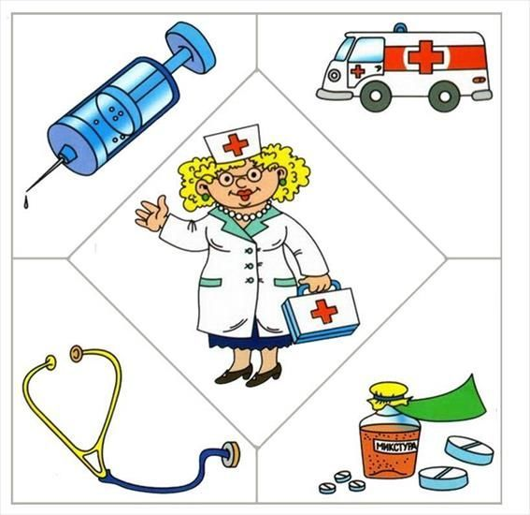
Врачи – очень умные и добрые люди, они много знают про каждую болезнь, про каждое лекарство. Они помогают людям, которые заболели.

Slide 3
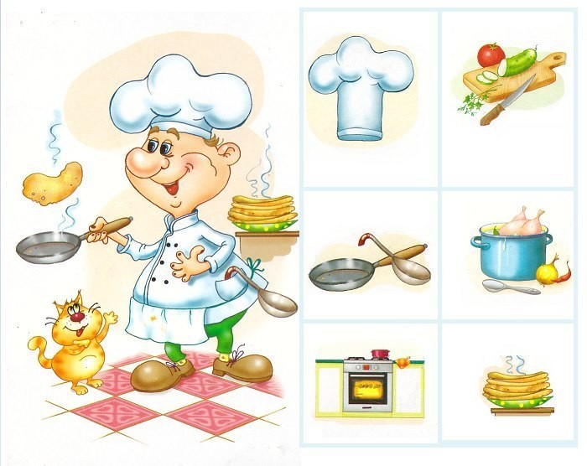
Повар - это человек, который занимается приготовлением блюд.
Повара бывают разными.
Повар-кондитер готовит сладкие шедевры, искусно украшая их. Повар-технолог проверяет качество уже готового блюда.

Slide 4

Полицейский— система государственных служб и учреждений, занимающихся борьбой с преступностью и правонарушениями, охраной порядка, а также личной безопасностью граждан.

Slide 5
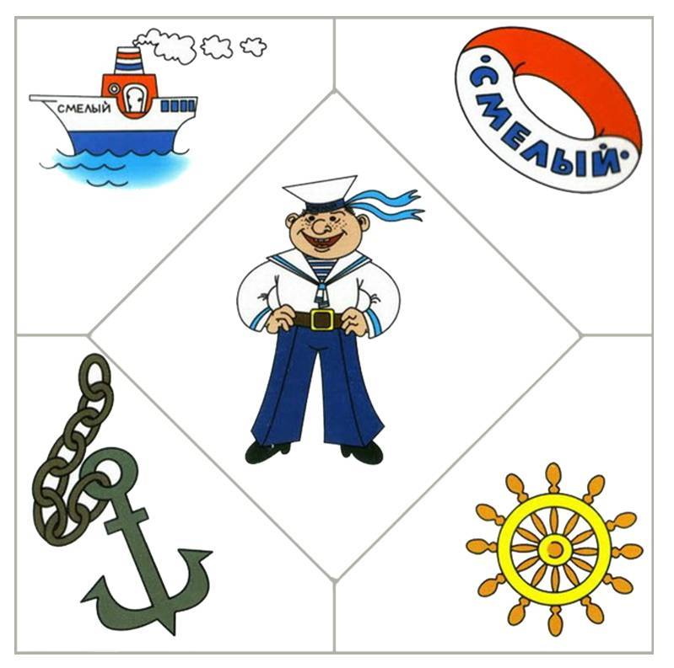
Моряк — член команды гражданского или военного судна на море. Это понятие включает в себя людей разных профессий, если они работают на судне, которое ходит в море. Моряком можно считать и повара, и учёного океанолога, и капитана судна и даже уборщика на палубе — все они работают вдали от берега. К этой профессии можно зачислить даже тех, кто не умеет плавать, но работает на корабле.

Slide 6

Продавец - работник торговли, он стоит за прилавком, помогает покупателю выбрать нужную вещь и называет цену. Принимает деньги, дает сдачу и упаковывает покупку.

Slide 7

Плотник занимается обработкой древесины, строительством и ремонтом бань, мостов, домов и других сооружений из дерева, деревянных панелей, а также изготовлением арок, балок, деревянных полов, установкой деревянных оконных рам, дверей, заборов, сборкой различных деревянных конструкций.

Slide 8

Парикмахер – это человек, который занимается уходом за волосами клиентов, и который запросто сделает любую стрижку и прическу, химическую завивку или же укладку.

Slide 9
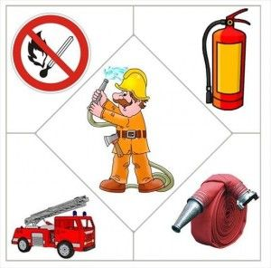
Пожарный
Огонь – страшная стихия, и зачастую спастись людям самостоятельно нет никакой возможности. В таких случаях профессионалы на пожарной машине примчатся в считанные минуты. Номер телефона 01. Их приоритетная задача – это эвакуация детей и взрослых, а потом и ликвидация огня

Slide 10

Учитель
создает будущее страны, т.к. от его труда во многом зависит разносторонность развития знаний молодого поколения, его убеждения, мировоззрение, нравственные качества.

Slide 11
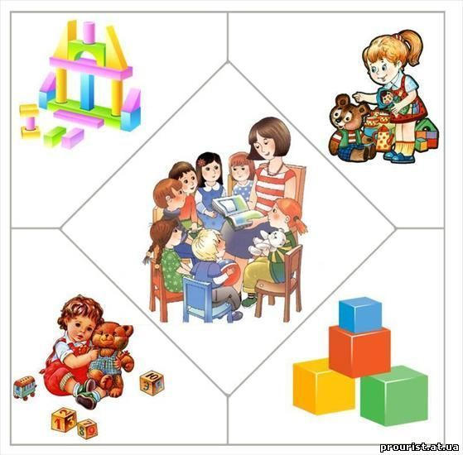
Воспитатель– это специалисты по воспитанию и развитию детей.
Они занимаются уходом, присмотром, воспитанием и образованием детей дошкольного возраста пока родители на работе.

Slide 12
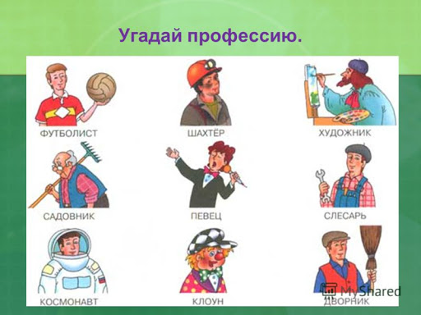

Slide 13

Военные - это люди, которые защищают свой народ, свою Родину от врагов.

